Slide 1
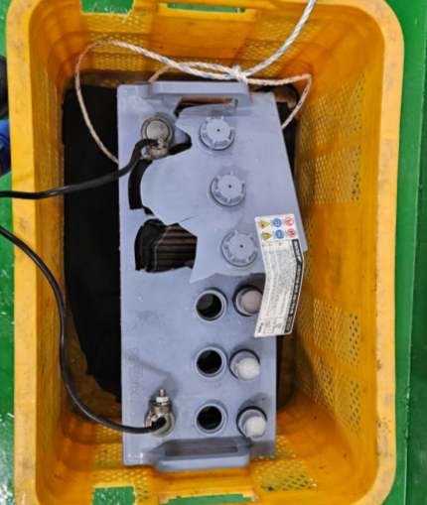
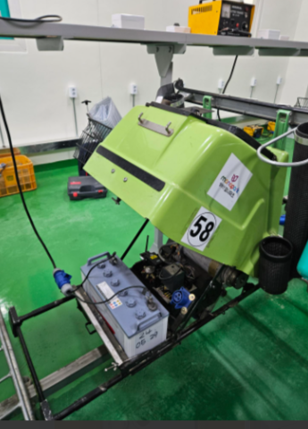
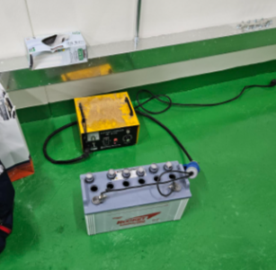
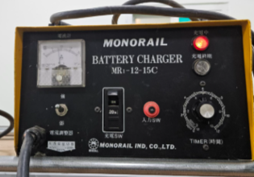
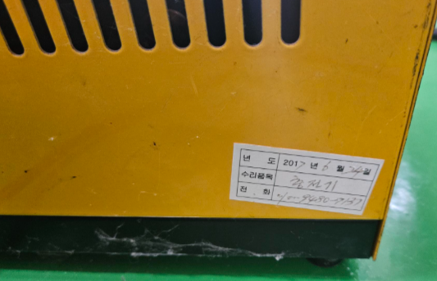
주요문제 발생현황 보고 – 용평CC[2025.05.07]
CS팀
업 체 명 | 용평CC[강원도]
담 당 자 | 이형재 매니저 | 연락처 | 010-3717-2818
제 품 명 | L12125 | Lot No | 2025.03.03
설치수량 | 1 EA | 발생수량 | 1 EA
설치일자 | 2025년 04월 | 점검일자 | 2025. 05. 07
사용용도 | 모노레일 백카트 | 점 검 자 | CS팀 임준우
발생내역 | -. 2025년 4월 29일 15시 26분경 충전 완료된 제품을 모노레일 백카트로 운반을 위하여 2명의 직원 중 2번째 직원이 제품 접촉 시, 파열 발생 (1번째 인원 접촉 시는 이상 없었음)
피해내역 | -. 배터리 파열로 A직원 각막 피해 (통원 치료 완료, 눈 불편함 호소), B직원 전해액 비산으로 인한 안면부 화상 피해 (통원치료 완료) -. 파열로 인한 1EA 배터리 손상
점검결과 | -. 전압 12.99V, 비중 1.320~1.334/20℃으로 전압 및 비중이 다소 높아 과충전으로 판단됨 -. 파열 배터리 충전기에서 추가로 충전 완료된 배터리 확인 결과 전압 13.06V, 비중 1.330~1.337/20℃로 과충전 확인 됨. -. 정상 충전기에 충전 완료된 배터리 점검 결과 충전 상태 양호 함 ( 전압 12.83V, 비중 1.278~1.288/20℃)
판정내용 | -. 과충전에 의한 가스 발생량 증가 → 직원 접촉시 정전기 발생 → 정전기에 의한 배터리 파열로 판단됨
요구사항 | -. 점검 소견서 , 배터리 무상 교체
조치사항 | -. 파열 발생 원인에 대하여 설명하였으며, 점검 소견서 공유 예정 -. 전반적인 배터리 비중 확인을 통하여 과충전 충전기 선별 후 점검 또는 수리 요청(충전 완료된 배터리 비중 확인, 1.290/20℃↑) -. 배터리 취급시 보호장비 착용 권유(보안경 & 절연장갑 제공 완료)
진행사항 | -. 배터리 점검 및 파열 원인 기반 점검 소견서 작성 후 공유 예정 -. 배터리 무상 지원 가능 유무 내부 논의 중. -. 피해보상 요구(치료비 등) 분쟁발생 가능성도 있으므로 실시간 모니터링 하여, 관련팀과 정보공유 예정임.
 | 파열 제품
모노레일 백카트 | 파열시 충전 장소
배터리 충전기 | 충전기 제조년월

Slide 2

현장점검결과 PL 위험성 의견
1. 용평CC
소비자성향 | 사건수준의견 | 종합의견
유동적 | 인사사고 | C-2 | 진행중
※PL 위험성 의견 분류표

